Slide 1
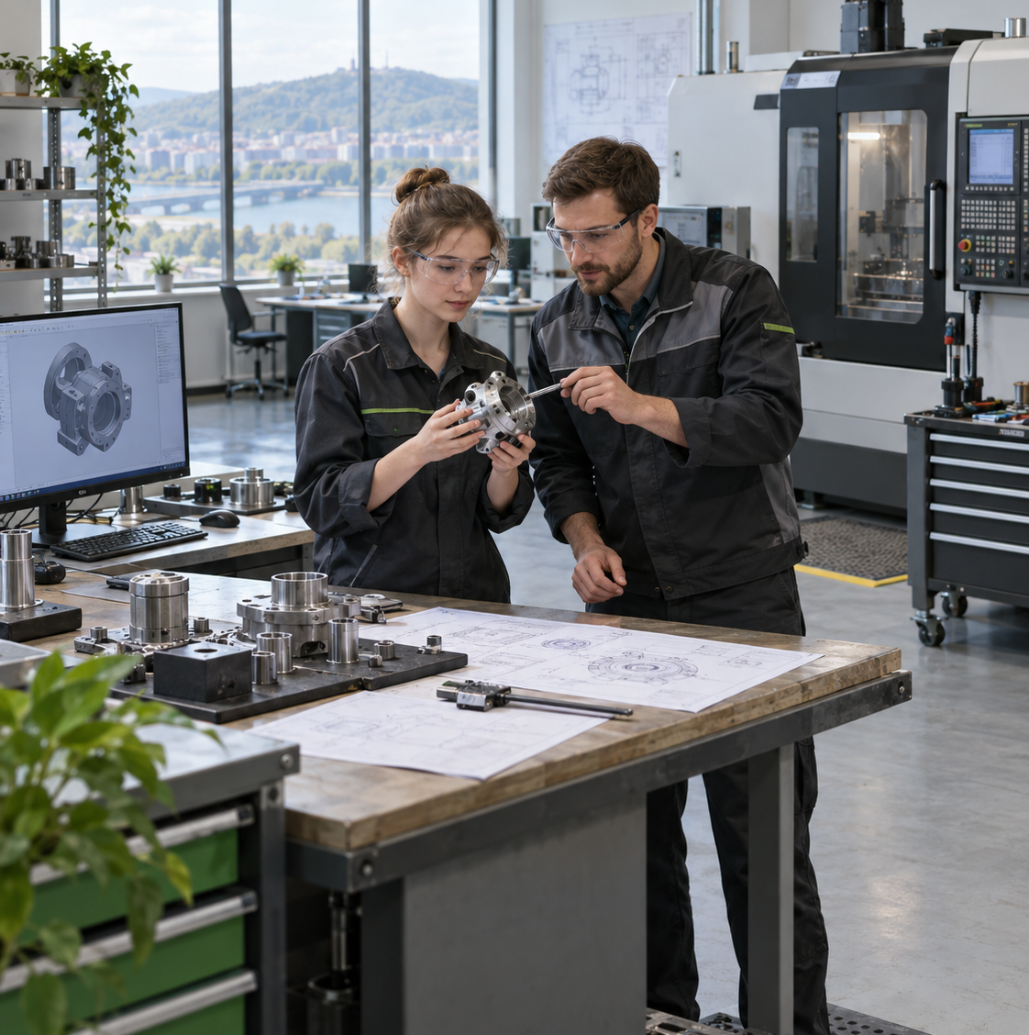


ФЛАГМАНЫ СПО
ТЕХНОЛОГИЧЕСКОЕ ЛИДЕРСТВО
Открытие
программы
29 сентября 2026
Красноярский край
Notes:
Экранная заставка. Названия модулей: seed_program.py.
Изображение: тематическая фотографическая иллюстрация, созданная image_gen, не документальное фото колледжа.

Slide 2
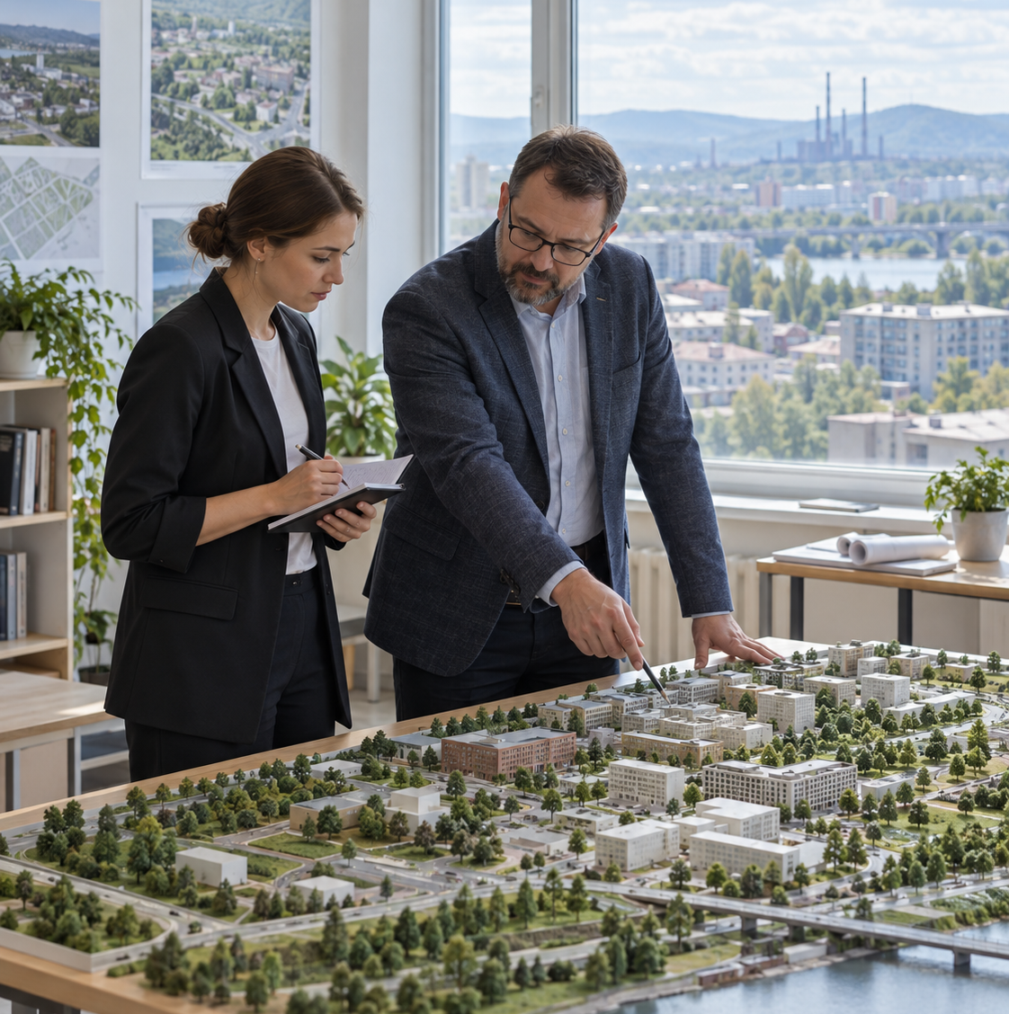
ФЛАГМАНЫ СПО
ТЕХНОЛОГИЧЕСКОЕ ЛИДЕРСТВО
Экономика Красноярского края и новая роль СПО
МОДУЛЬ 1
Красноярский край
Notes:
Экранная заставка. Названия модулей: seed_program.py.
Изображение: тематическая фотографическая иллюстрация, созданная image_gen, не документальное фото колледжа.

Slide 3

ФЛАГМАНЫ СПО
ТЕХНОЛОГИЧЕСКОЕ ЛИДЕРСТВО
СПО как часть экосистемы: школа - колледж - вуз - индустрия
МОДУЛЬ 2
Красноярский край
Notes:
Экранная заставка. Названия модулей: seed_program.py.
Изображение: тематическая фотографическая иллюстрация, созданная image_gen, не документальное фото колледжа.

Slide 4
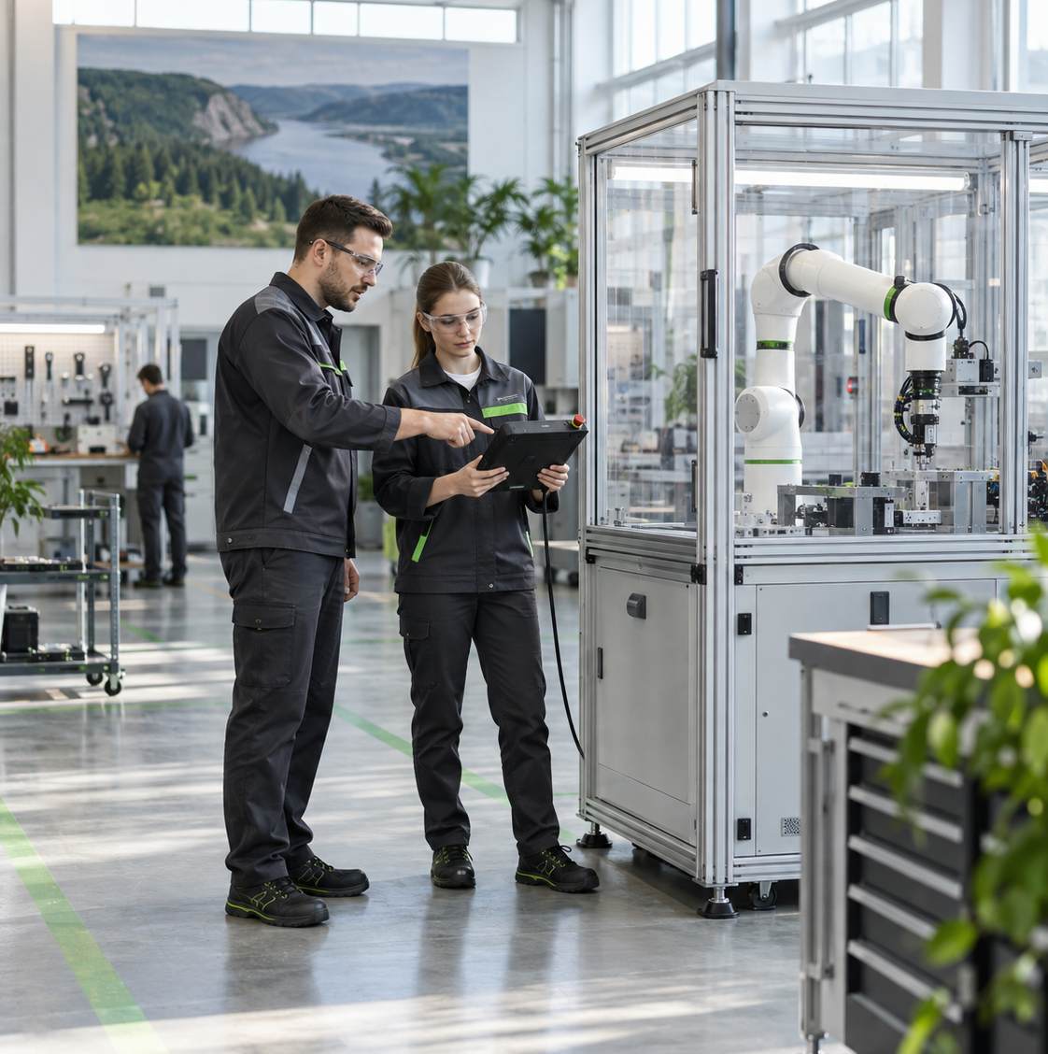
ФЛАГМАНЫ СПО
ТЕХНОЛОГИЧЕСКОЕ ЛИДЕРСТВО
Передовые технологии для СПО: технологические пакеты
МОДУЛЬ 3
Красноярский край
Notes:
Экранная заставка. Названия модулей: seed_program.py.
Изображение: тематическая фотографическая иллюстрация, созданная image_gen, не документальное фото колледжа.

Slide 5
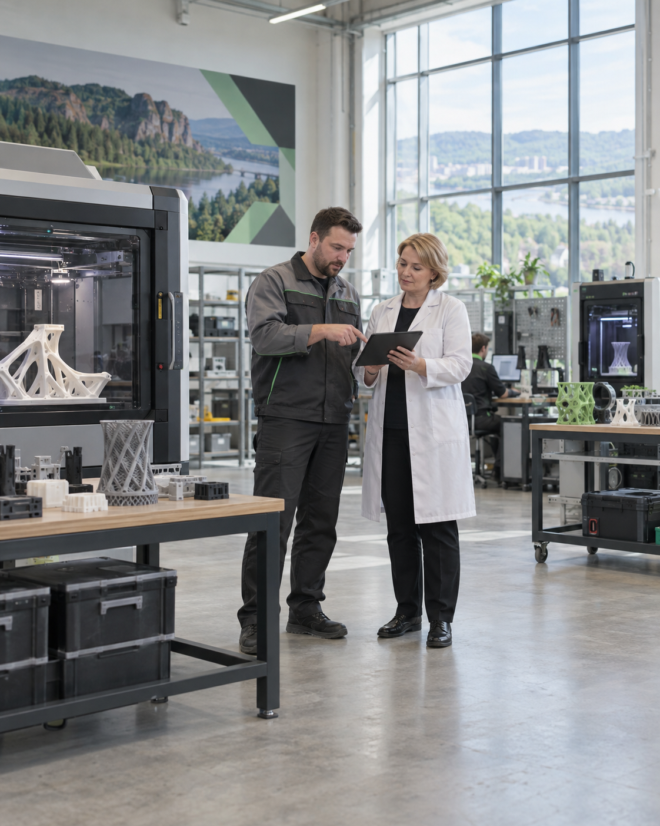
ФЛАГМАНЫ СПО
ТЕХНОЛОГИЧЕСКОЕ ЛИДЕРСТВО
Форматы взаимодействия: от разовых договоров к моделям партнерства
МОДУЛЬ 4
Красноярский край
Notes:
Экранная заставка. Названия модулей: seed_program.py.
Изображение: тематическая фотографическая иллюстрация, созданная image_gen, не документальное фото колледжа.

Slide 6

ФЛАГМАНЫ СПО
ТЕХНОЛОГИЧЕСКОЕ ЛИДЕРСТВО
Экономика и маркетинг: бережливый колледж, набор, устойчивость
МОДУЛЬ 5
Красноярский край
Notes:
Экранная заставка. Названия модулей: seed_program.py.
Изображение: тематическая фотографическая иллюстрация, созданная image_gen, не документальное фото колледжа.

Slide 7
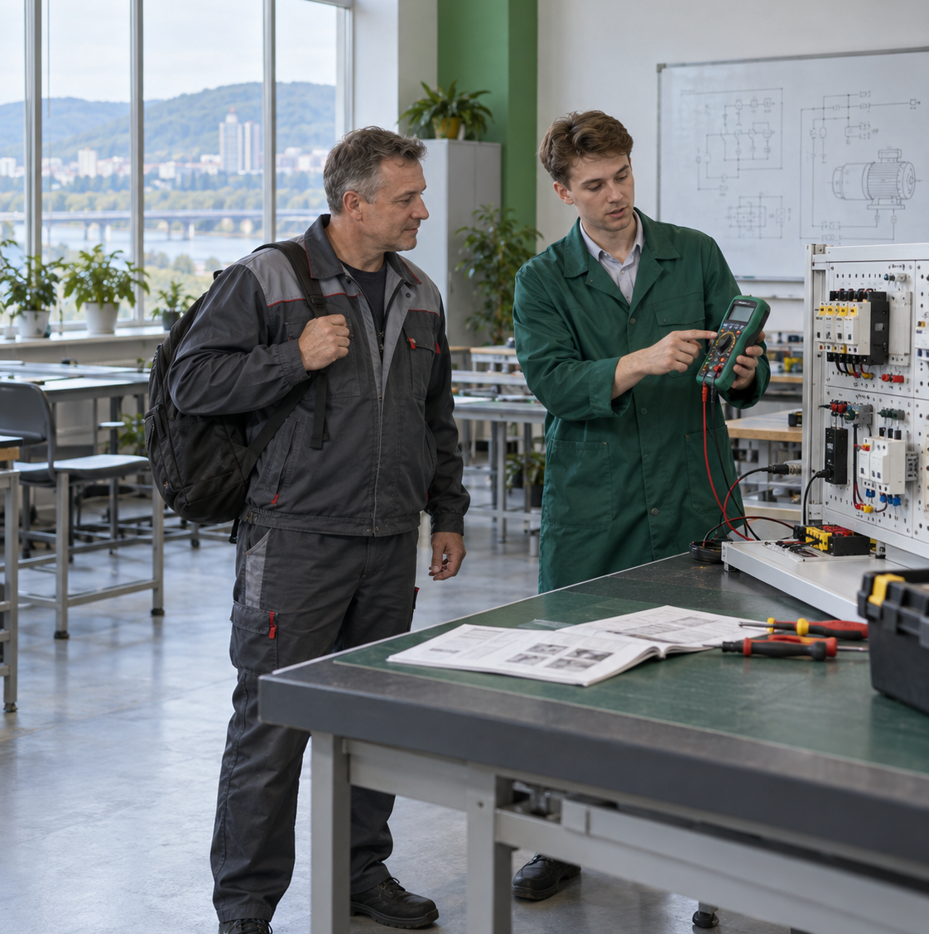
ФЛАГМАНЫ СПО
ТЕХНОЛОГИЧЕСКОЕ ЛИДЕРСТВО
Кадры для СПО и финальная сборка дорожных карт
МОДУЛЬ 6
Красноярский край
Notes:
Экранная заставка. Названия модулей: seed_program.py.
Изображение: тематическая фотографическая иллюстрация, созданная image_gen, не документальное фото колледжа.

Slide 8
ФЛАГМАНЫ СПО
ТЕХНОЛОГИЧЕСКОЕ ЛИДЕРСТВО
Работа
проектных команд
Проверяем решения на задачах колледжей
Красноярский край
Notes:
Экранная заставка. Названия модулей: seed_program.py.
Изображение: тематическая фотографическая иллюстрация, созданная image_gen, не документальное фото колледжа.

